Slide 1


End to end Solution
Credit Risk – loan_data_2007_2014
Muhammad Hudzaly Hatala

Slide 2
Bussiness Understanding
01
“Business Understanding”. Dalam project ini, dapat dipahami bahwa dalam proses pengajuan kredit pada lembaga peminjaman dibutuhkan sistem yang secara cepat dan tepat sebuah peminjam beresiko atau tidak. Untuk itu dibutuhkan sebuah model yang dapat melakukan penilaian terhadap ajuan kredit dan memprediksi credit-risk dari ajuan kredit tersebut.
Tugasnya adalah membangun model yang dapat memprediksi credit risk menggunakan dataset yang disediakan oleh company yang terdiri dari data pinjaman yang diterima dan yang ditolak

Slide 3
2. Analytic Approach
02
Setelah melakukan pemahaman dari segi bisnis dari project ini, diperlukan “Analytic Approach” untuk untuk tahap kedua ini dilakukan pendefinisian masalah dan pemecahannya. Pada kasus ajuan kredit ini, permasalahan yang dihadapi adalah bagaimana caranya untuk dapat menentukan credit-risk dalam suatu pengajuan dengan cepat dan tepat.

Slide 4
Data Requirements & Data Collections
03
Data Requirements Dalam project ini, terdapat dua data diberikan, yang merupakan file csv bernama “loan_data_2007_2014” dan “LCDataDictionary”. “loan_data_2007_2014” merupakan tabel yang terdiri dari 78 kolom berisikan data personal dari pengaju kredit yang diwakili oleh member_id, tabel ini meliputi pendapatan, pekerjaan, tempat tinggal, loan status, deskripsi pinjaman, tujuan dari meminjam dan lain-lain. Sedangkan “LCDataDictionary” merupakan tabel 3 kolom yang berisikan penjelasan setiap kolom dari “loan_data_2007_2014” ,

Slide 5
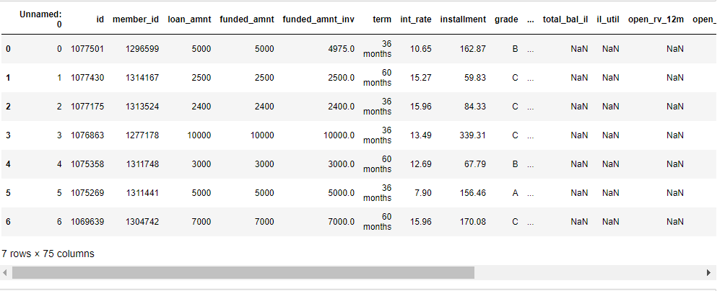
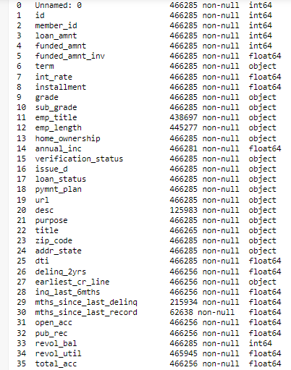
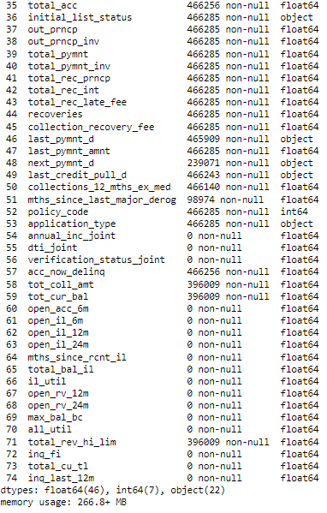
04
Data Understanding
Data understanding dibutuhkan untuk mengolah data,
Dapat dilihat terdapat beberapa type data: int, float, object, dan dengan sekilas terlihat beberapa missing value.

Slide 6

04
Data Understanding
Data understanding dibutuhkan untuk mengolah data,
Dapat dilihat terdapat beberapa type data: int, float, object, dan dengan sekilas terlihat beberapa missing value.

Slide 7
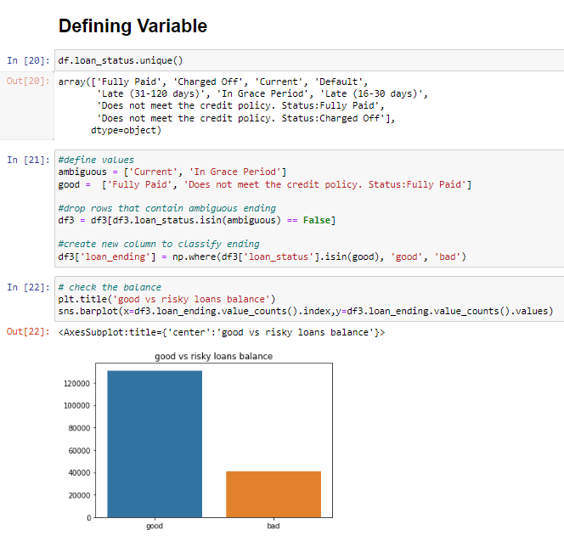
05
Model Definition
Untuk memprediksi suatu pinjaman berisiko atau tidak, jadi, perlu mengetahui akhir dari setiap pinjaman secara historis, apakah itu defaulted / charged off, or fully paid. Seperti yang bisa kita lihat, ada nilai-nilai seperti "Saat ini(Current)", "Dalam Masa Tenggang"("In Grace Period") yang ambigu. Pengakhiran pinjaman tersebut dapat dilunasi atau dilunasi, jadi kami tidak dapat menggunakan status tersebut. Terlambat("Late") juga agak ambigu, tetapi saya pribadi tidak ingin berinvestasi dalam pinjaman yang terlambat, jadi saya akan mengklasifikasikannya sebagai pinjaman macet.
Kami akan mengklasifikasikan akhir pinjaman sebagai berikut:
pinjaman bagus = ["Fully Paid", "Does not meet the credit policy. Status:Fully Paid"]
Pinjaman berisiko= ["Charged Off", "Late (31-120 days)", "Late (16-30 days)", "Default", "Does not meet the credit policy. Status:Charged Off"]

Slide 8
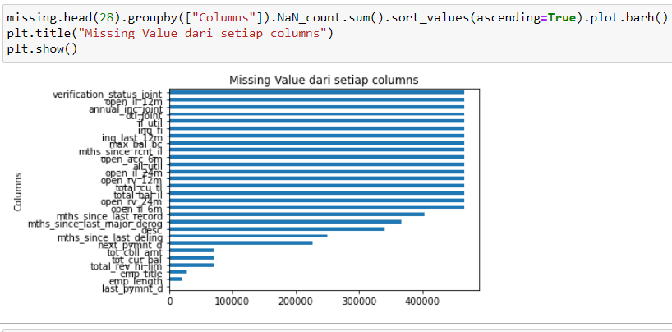
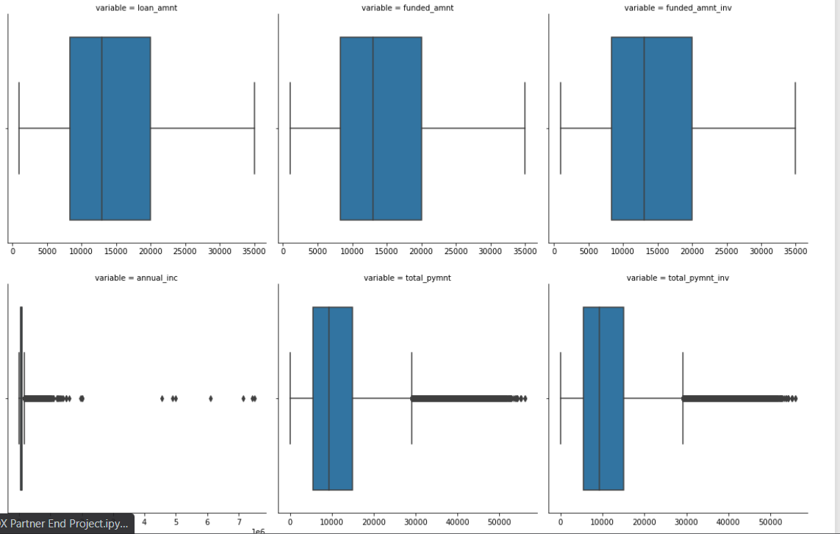
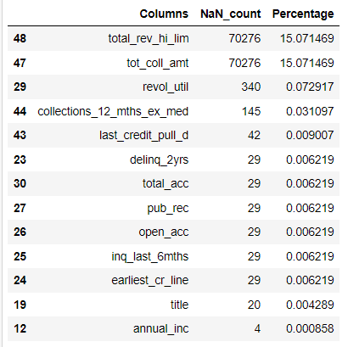
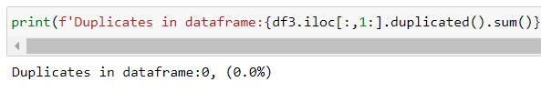
06
Data Preparation
Handling Missing value
Data Cleaning
Membuang Kolom yang tidak diperlukan, Handling Missing value, Duplicated data, Checking the outliers.
Untuk missing value akan dilakukan drop pada columns yang memiliki 100% missing value, selanjutnya untuk column lain yang masih memiliki missing value akan disesuaikan dengan cara fillna(), mean, modus,.
Untuk duplicated data dapat dilihat tidak terdapat duplicated data.
Checking Outliers, dengan cara membuat plot, outliers bisa diganti dengan IQR jika mempengaruhi akurasi model.
2. Feature Selection
Untuk feature selection, bisa menggunakan Kbest, namun disini saya tidak menggunakan. Karena sedikit banyaknya pasti berpengaruh terhadap model. Cmiw
Checking Outliers
Duplicated data

Slide 9
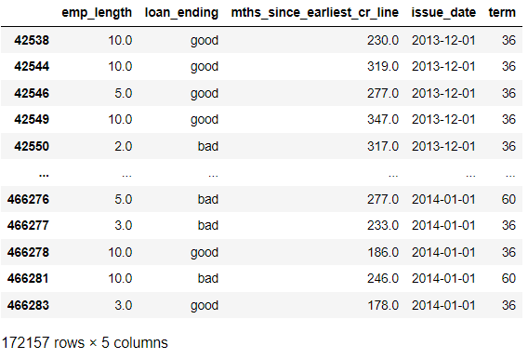
07
Feature Engineering
Feature ‘emp_title’ ke numerik
Feature ‘loan_status’ ke 2 kategori ‘good’ dan ‘bad’
Feature earliest_cr_line ke datetime kemudian ke moths
Feature ‘Term’ ke numerik
Feature ‘issue_date’ ke datetime

Slide 10
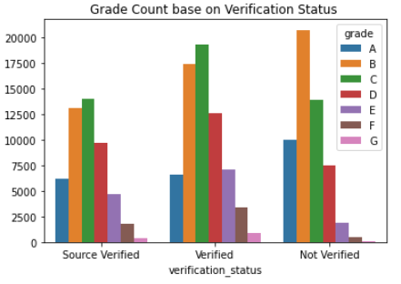
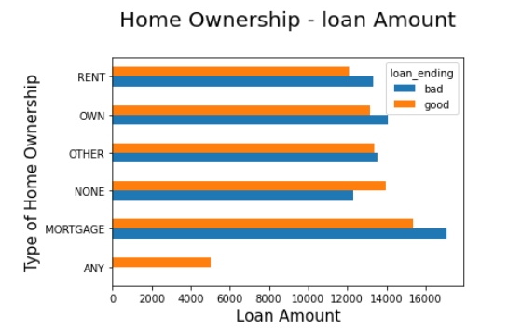
Bussiness Insight
08
Dapat dilihat dari barchart, bahwa peringkat (Grade) yang ditetapkan oleh Lending Company untuk peminjam berdasarkan statusnya, masih banyak yang tidak terverifikasi padahal gradenya bagus(Grade A:NotVerfied=>20K). Loan grades are set based on both the borrower’s credit profile and the nature of the contract. 'A' grade loans represent the lowest risk while 'E' grade loans are the riskiest.
Dapat dilihat dari grafik peminjam dengan tipe rumah MORTGAGE atau yang menggunakan hipotek lebih banyak memiliki resiko untuk melakukan pembayaran pinjaman, untuk langkah selanjutnya dari bidang field collection dapat melakukan tagihan lebih giat kepada peminjam dengan tipe rumah tersebut.

Slide 11
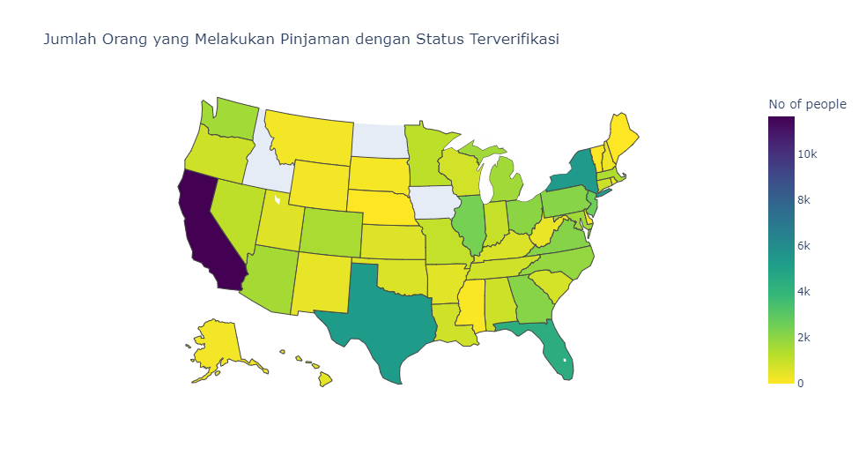
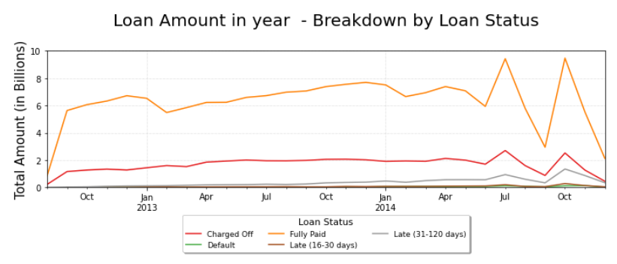
Bussiness Insight
08
Grafik diatas menujukkan Total pinjaman berdasarkan Status dari peminjam dapat dilihat Untuk tahun 2013 – 2014 awal , tidak terlalu mengalami perubahan signifikan, namun ketikan memasuki pertngahan tahun terdapat 2 kenaikan signifikan yaitu pada bulan Juli dan Oktober, langkah selanjutnya ialah untuk tim marketing Lending Company dapat menggunakan trend ini untuk lebih giat memasarkan produk pinjaman mereka ke peminjam pada bulan Juli dan Oktober dengan persiapan pembuatan konten/ads dan lain lain sebelum memasuki bulan tersebut.
Berdasarkan geomap disamping jumlah peminjam terbanyak dan telah diverivikasi berada di negara bagian dari US ada tiga, yaitu California:11.647, New York: 5382, dan Texas:5254 artinya ini menjadi masalah besar bagi pemerintah terkait masalah ekonomi yang ada disana, dan untuk tim dari marketing dari perusahaan pemberi pinjaman dapat menyesuaikan taget untuk orang-orang yang berada di wilayah tersebut

Slide 12
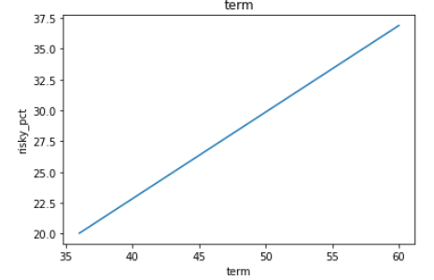
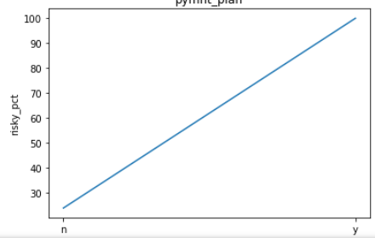
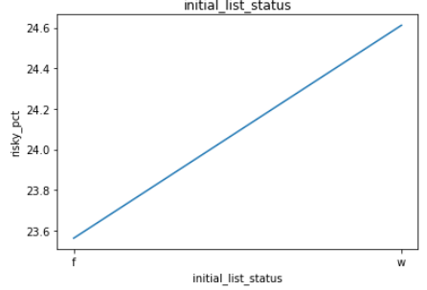
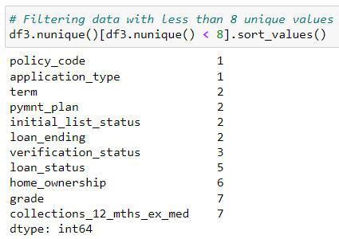
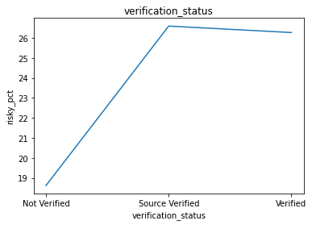
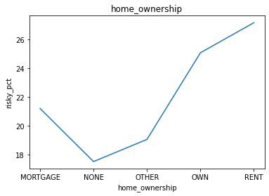
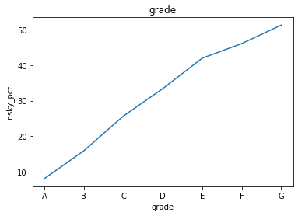
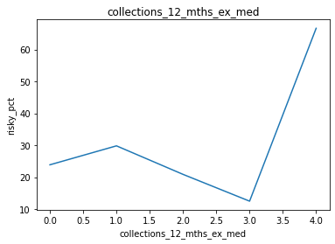
Preprocessing
09
variabel dengan kategori sedikit
Untuk data dengan nilai unik yang kecil, kita dapat menelusurinya secara visual dengan menggunakan bad loan untuk setiap kategori.
kesimpulan
Untuk kolom yang hanya meiliki categori <2 maka akan langsung di drop yakni ‘policy_code’ & ‘application_type’
kolom dengan perubahan signifikan rasio 'good' vs 'bad' antara lain:
'term’, 'pymnt_plan’, 'initial_list_status’, 'grade
kolom dengan sedikit perubahan rasio antara lain:
‘home ownership’, ‘verification status’, ‘initial_list_status’, ‘collections_12_mths_ex_med’
Tapi semuanya bagus, dan bisa dipertahankan, karena setidaknya berkontribusi sesuatu, baik itu kecil atau besar.

Slide 13
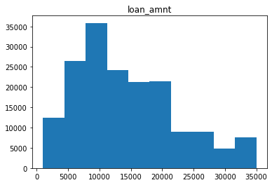

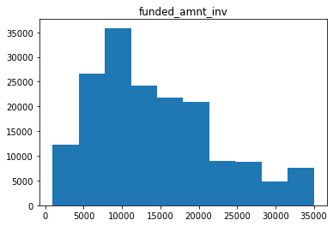
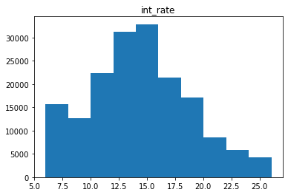
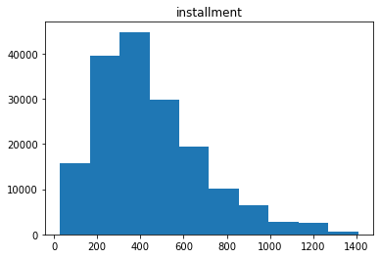
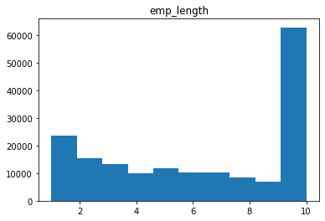
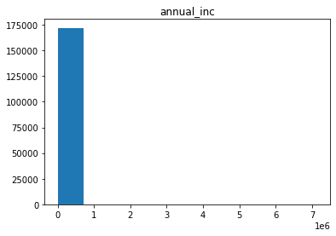
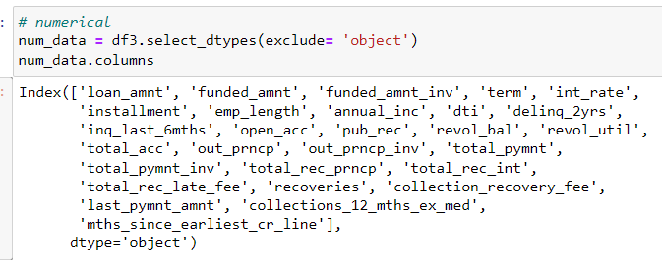
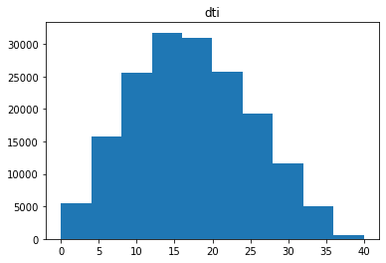
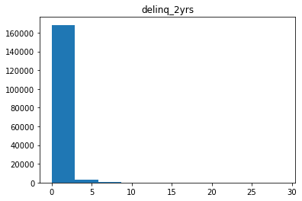
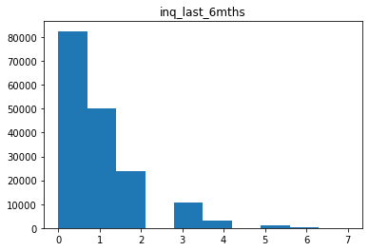
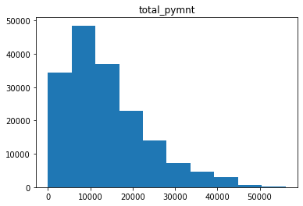
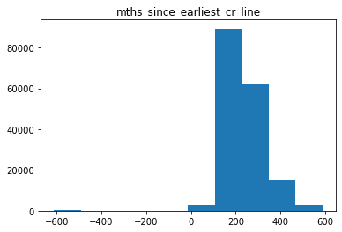
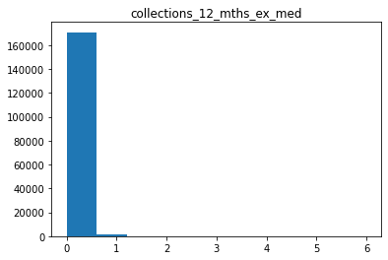
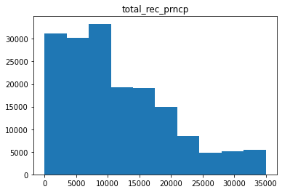
Preprocessing
09.1
Numerikal data
Yang Akan kita lakukan selanjutnya adalah
1. Melihat distribusi dengan membuat histogram
2. Melihat Korrelasi
3. Kemudian membuat pivot terhadap variabel target

Slide 14
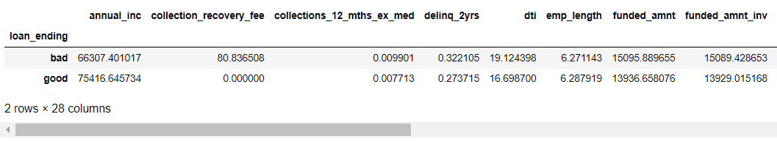
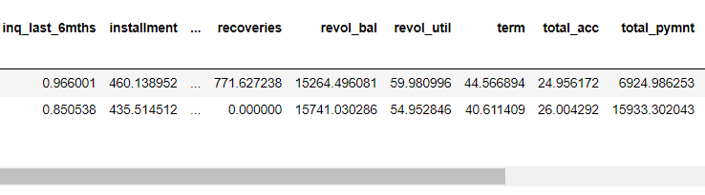
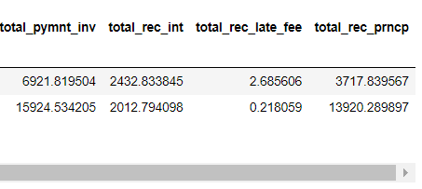
Preprocessing
09.2
Pivot Tabel tehadapt target

Slide 15
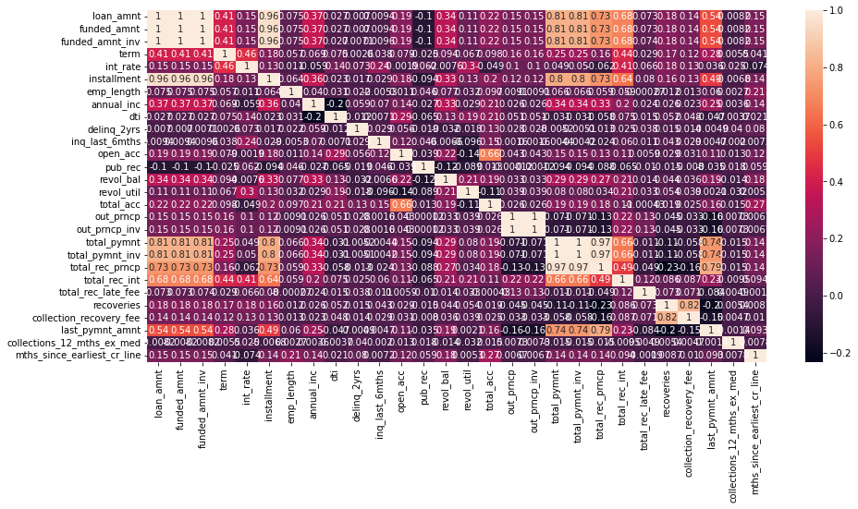
Preprocessing
09.3
Melihat Korelasi
Kesimpulan:
1. Hanya sejumlah kecil data numerik yang terdistribusi secara normal
2. Beberapa data mengandung outlier
3. Seperti yang diharapkan, jumlah angsuran & pinjaman berkorelasi, hampir sempurna. Karena cicilan = jumlah_pinjaman * tingkat_bunga. Meskipun jumlah pinjaman dapat bervariasi, tingkat bunga biasanya tidak terlalu bervariasi.
Berdasarkan tabel pivot, karakteristik pinjaman berisiko:
Berdasarkan catatan pribadi yang buruk:
1. akun delinq yang lebih tinggi
2. kenakalan yang lebih tinggi dalam 2 tahun terakhir
3. pertanyaan yang lebih tinggi dalam 6 bulan terakhir -> pertanyaan sulit dapat memengaruhi penilaian kredit
4. tahun yang lebih rendah sejak pertanyaan terakhir -> lebih rendah = baru-baru ini memiliki pertanyaan kredit
5. Berdasarkan kesulitan pembayaran yang lebih sulit
6. Pendapatan tahunan lebih rendah
7. rasio utang terhadap pendapatan lebih tinggi (dti) -> dti = angsuran bulanan / pendapatan bulanan
8. angsuran & jumlah pinjaman yang lebih tinggi
9. tingkat bunga yang lebih tinggi (biasanya berkorelasi dengan peringkat pinjaman
Di sini, jika ada pasangan fitur-fitur yang memiliki korelasi tinggi maka akan diambil salah satu saja. Nilai korelasi yang dijadikan patokan sebagai korelasi tinggi tidak pasti, umumnya digunakan angka 0.7, namun karena banyaknya data berada diatas angka 0.8 maka dipilih angka 0.8 untuk tidak membuang terlalu banyak feature.

Slide 16
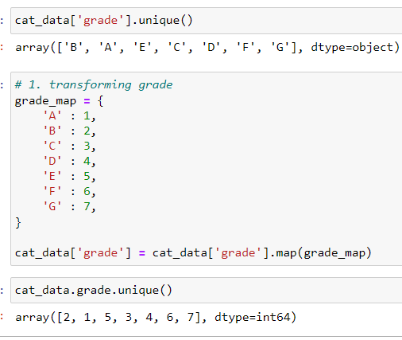
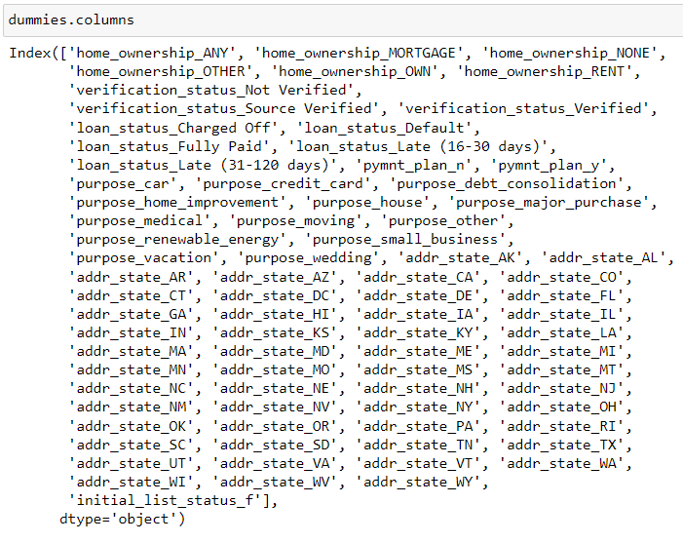
Preprocessing
09.4
Kategorikal data
# Inilah yang akan kita lakukan untuk kategorikal data
1. Untuk 'grade' kita akan menggunakan ordinal encoder atau map
2. dan one hot encoding untuk:
home_ownership, verification status, purpose, addr_state, initial_list_status, initial_list_status -> tetapi hanya 1 yang cukup jadi kita akan menjatuhkan 1 kolom dummy

Slide 17
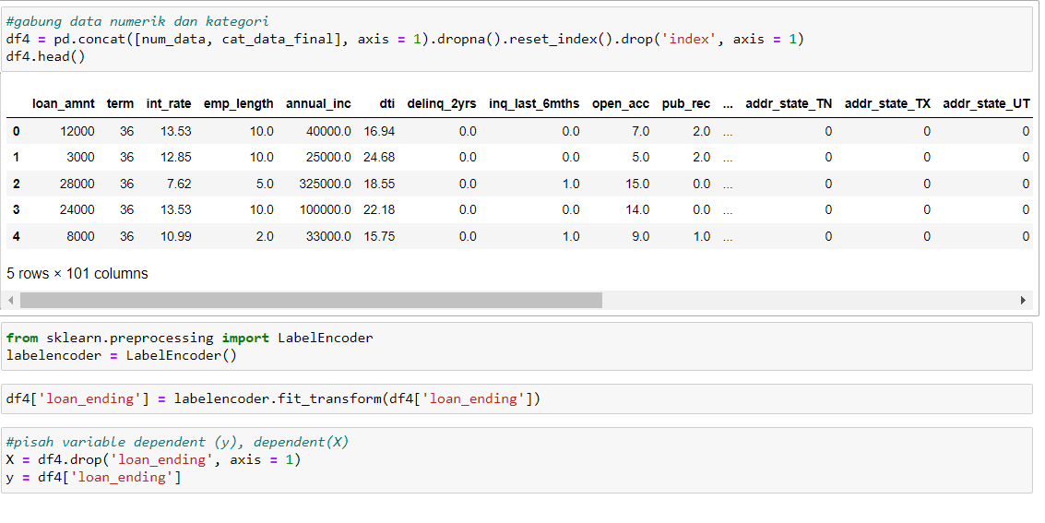
Preprocessing
09.5
Merge Final Data

Slide 18
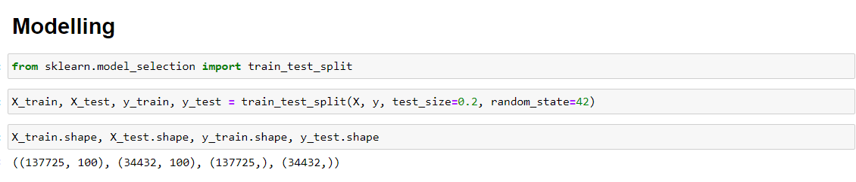
Modelling
10
Train Test Split
Data dibagi menjadi 80% Training dan 20% Testing

Slide 19
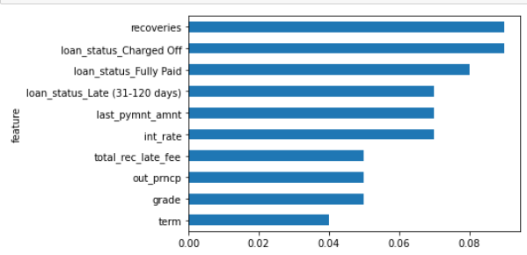
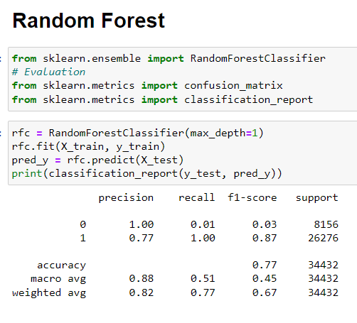
Modelling
10
Random Forest
Karena telah banyak dilakukan pemodelan credit risk, card approval dan nilai accuracy menunjukkan random forest dapat diandalkan maka dengan ini saya menggunakan random forest sebagai algoritma.
Grafik diatas adalah urutan feature importance dari 10 feature yang digunakan dalam modelling RandomForestClassifier
Jadi, indikasinya adalah ketika recoveries nya besar kemungkinan akan menentukan orang itu dapat dikategorikan baik atau buruk dalam pembiayaan pinjaman.
Pada gambar disamping kiri, dapat dilihat model ini memiliki accuracy sebesar 0.77(77%)

Slide 20
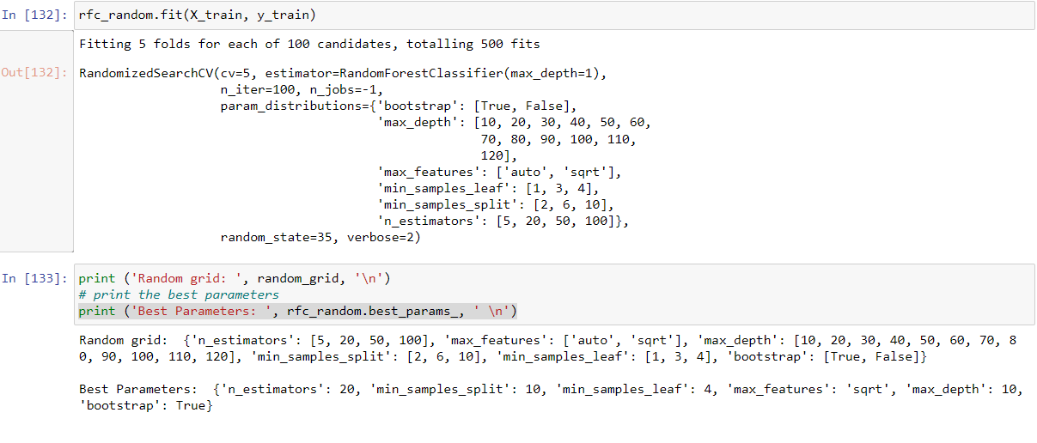
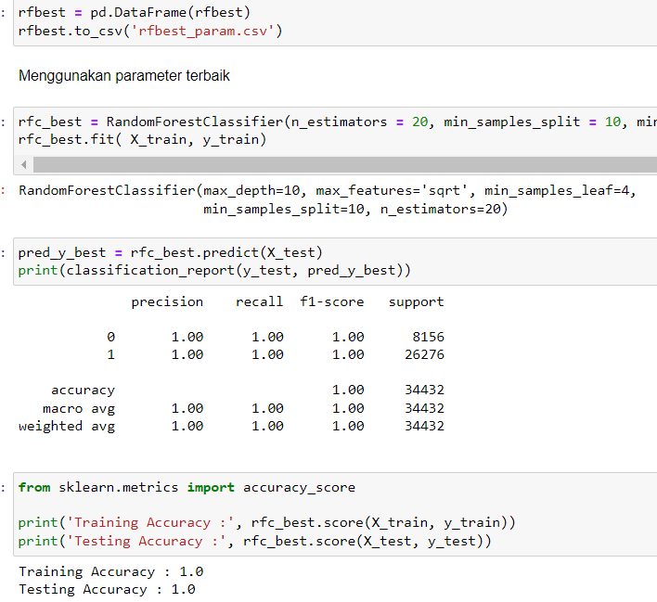
Modelling
11
Hyper Parameter Turning using RandomSeearchGV
Setelah dilakukan Hyper parameter Turning didapatkan struktur model terbaik untuk algoritma RandomForestCLassifier, sesuai gambar diatas dan digunakan parameter itu untuk modelling selanjutnya dan didapatkan hasil accuracy 1.0 (100%).

Slide 21
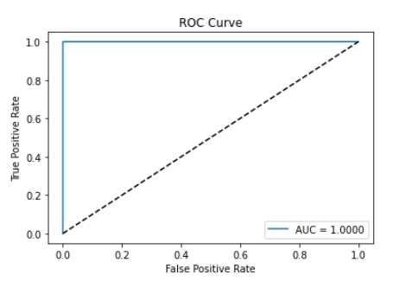
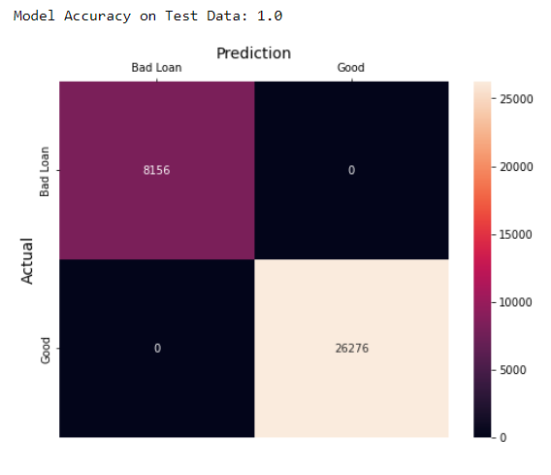
Evaluate Model
12
Confusion Matrix & ROC AUC
# Kesimpulan
Melihat Grafik ROC-AUC dari RandomForestClassifier disamping menghasilkan AUC sebesar 0.96 dimana, model sudah dianggap baik
Dengan penggunaan Algoritma Random Forest:
Hasil yang didapatkan adalah jumlah Loan_ending/portofolia akan terdiri dari 76.3% pinjaman bagus dan 23.6% pinjaman berisiko, dan sebaiknya Anda akan berinvestasi dalam 100% dari pinjaman bagus yang tersedia.
# Kesimpulan
Melihat Grafik ROC-AUC dari RandomForestClassifier disamping menghasilkan AUC sebesar 0.96 dimana, model sudah dianggap baik
Dengan penggunaan Algoritma Random Forest:
Hasil yang didapatkan adalah jumlah Loan_ending/portofolia akan terdiri dari 76.3% pinjaman bagus dan 23.6% pinjaman berisiko, dan sebaiknya Anda akan berinvestasi dalam 100% dari pinjaman bagus yang tersedia.

